Slide 1
Maths Rituals
2nd Period – 3rd Week
Madeline DUBOUCHET - Val d’Isère Pre-elementary School
inspired by : https://maitresse-biglouche.over-blog.com/

Slide 2
DAY 1 - MS
DAY 1 - GS
DAY 2 - MS
DAY 2 - GS
DAY 3 - MS
DAY 3 - GS
DAY 4 - MS
DAY 4 - GS
https://maitresse-biglouche.over-blog.com/

Slide 3
Day 1

Slide 4
INPUT : « Let’s THINK and LEARN in English!
Look and say the number. What number is it? (JEU 1)
Look and read the digit. What digit is it? (JEU 2)
Look and say the next number (... then ... then ...) (JEU 3). »
OUTPUT : « three » ; « five »... (JEU 1)
« four » or « digit four » (JEU 2)
« one, then two, then three, then... » (JEU 3)
Conseil : On peut demander aux enfants de représenter le nombre en même temps avec leurs doigts pour les garder « en mouvement ».

Slide 5
DAY 1
Compétence évaluée : Je prends connaissance de la bande articulée : je reconnais chaque constellation.
INPUT : « Look and say the number. What number is it? »
1
2
3
4
5
6
Je découvre la bande articulée
https://maitresse-biglouche.over-blog.com/

Slide 6
DAY 1
Compétence évaluée : Je prends connaissance de la bande articulée : je nomme le chiffre associé à chaque collection.
INPUT : « Look and read the digit. »
1
2
3
4
5
6
https://maitresse-biglouche.over-blog.com/

Slide 7
DAY 1
Compétence évaluée : Je prends connaissance de la bande articulée : je nomme le chiffre suivant.
INPUT : « Look and say the next number (... then ... then ...) . »
1
2
3
4
5
6
https://maitresse-biglouche.over-blog.com/

Slide 8
Day 1

Slide 9
INPUT : « Let’s THINK and LEARN in English! Look at the digital tape and guess. What number is it? »
OUTPUT : « This is number ... »
Conseil : Faire venir un élève au tableau et lui faire compter sur la bande numérique depuis la première case pour comprendre l’implicite de ce jeu (les nombres sont rangés dans l’ordre croissant, dans l’ordre de la frise numérique).

Slide 10
DAY 1
Compétence évaluée : Je prends connaissance de la bande articulée
INPUT : « Look at the digital tape and guess. »
1
?
5
6
2
3
4
Je découvre la bande articulée
https://maitresse-biglouche.over-blog.com/

Slide 11
DAY 1
Compétence évaluée : Je prends connaissance de la bande articulée
INPUT : « Look at the digital tape and guess. »
1
?
4
5
6
2
3
Je découvre la bande articulée
https://maitresse-biglouche.over-blog.com/

Slide 12
DAY 1
Compétence évaluée : Je prends connaissance de la bande articulée
INPUT : « Look at the digital tape and guess. »
?
6
1
2
3
4
5
Je découvre la bande articulée
https://maitresse-biglouche.over-blog.com/

Slide 13
DAY 1
Compétence évaluée : Je prends connaissance de la bande articulée
INPUT : « Look at the digital tape and guess. »
1
2
?
4
5
6
3
Je découvre la bande articulée
https://maitresse-biglouche.over-blog.com/

Slide 14
DAY 1
Compétence évaluée : Je prends connaissance de la bande articulée
INPUT : « Look at the digital tape and guess. »
?
1
2
3
4
5
6
Je découvre la bande articulée
https://maitresse-biglouche.over-blog.com/

Slide 15
DAY 1
Compétence évaluée : Je prends connaissance de la bande articulée
INPUT : « Look at the digital tape and guess. »
?
5
6
1
2
3
4
Je découvre la bande articulée
https://maitresse-biglouche.over-blog.com/

Slide 16
Day 2

Slide 17
INPUT : « Let’s THINK and LEARN in English! Listen to the ‘monkey song’. »
OUTPUT : / Les élèves ne font qu’écouter pour l’instant. Ils pourront répéter, phrase après phrase lors d’une seconde écoute avec le PE.
Conseil : S’assurer que chaque enfant observe les illustrations en même temps que le PE récite la comptine du petit singe. Mimer ou montrer sur le VPI les mots de vocabulaire pour donner accès au sens à chacun (small, monkey, banana, catch...)

Slide 18
DAY 2
Compétence évaluée : Je découvre la comptine du petit singe.
INPUT : « Listen to the ‘monkey song’. »
Un petit singe voulait une banane
Qu’il ne pouvait attraper.
Un seul singe ne suffisait pas !
A small monkey wants a banana
But alone, he can’t catch it.
1 monkey is not enough!

Slide 19
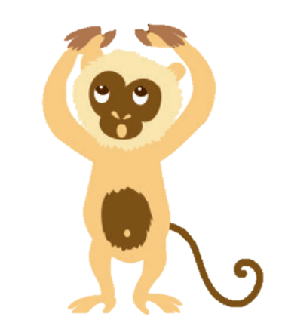
DAY 2
Alors il a appelé son ami Jordan pour l’aider à escalader.
Un singe et encore un singe, ça fait 2
Mais cela ne suffisait pas!
So he calls his friend, Jordan, to help him to climb.
One monkey and one monkey again makes 2
But 2 monkeys, it’s not enough!

Slide 20
DAY 2
Alors ils ont appelé leur ami Sacha!
Deux singes et encore un singe, ça fait 3
Enfin, trois singes, ça suffisait!
So they call their friend Sacha!
Two monkeys and one monkey again, makes 3
Finally, 3 monkeys is enough!

Slide 21
Day 2

Slide 22
INPUT : « Let’s THINK and LEARN in English! Let’s sing the beaver song. »
OUTPUT : Paroles de la comptine
Conseil : Faire venir deux élèves en même temps au tableau. Si possible, le PE essaye de ne plus chanter. Il ne reprend les élèves qu’en cas d’oubli ou d’erreurs.

Slide 23
DAY 2
Compétence évaluée : La comptine du castor
INPUT : « Listen and say the « beaver song »!
Un castor veut abattre un énorme peuplier.
Mais, tout seul, il n’y arrive pas !
A beaver wants to cut down a huge poplar tree.
But ALONE, he can’t do it!

Slide 24
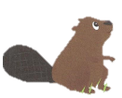
DAY 2
Un autre castor vient l’aider,
Mais, à DEUX, ils n’y arrivent pas !
Another beaver comes to help,
But, with TWO beavers, they can’t do it!

Slide 25
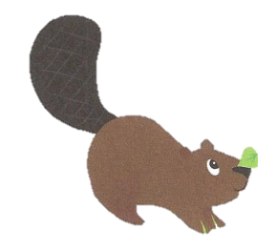
DAY 2
Un autre castor vient l’aider,
Mais, à TROIS, ils n’y arrivent pas !
Another beaver comes to help,
But, with THREE beavers, they can’t do it!

Slide 26
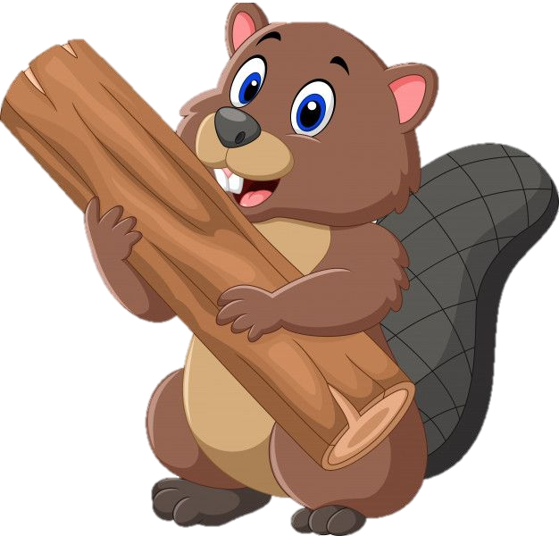
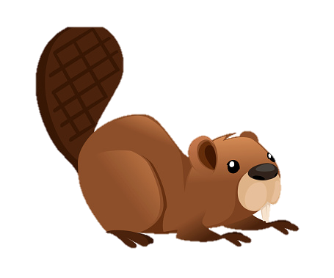
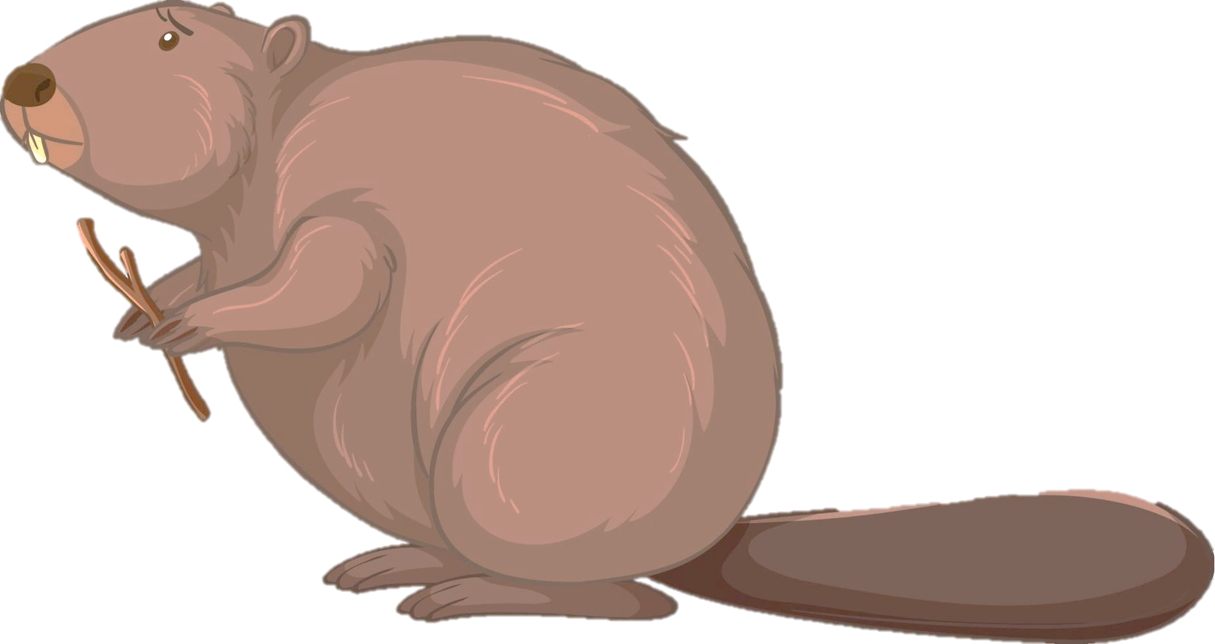
DAY 2
Alors un autre castor vient, et encore un autre...
Enfin, à CINQ, ils y arrivent !
So, another beaver comes, and another one...
Finally, with FIVE beavers, they can do it!

Slide 27
Day 3

Slide 28
INPUT : « Let’s THINK and LEARN in English!
Look and say the number. What number is it? (JEU 1)
Look and read the digit. What digit is it? (JEU 2)
Look and say the next number (... then ... then ...) (JEU 3).
Listen and sing the monkey song. (JEU 4)»
OUTPUT : « three » ; « five »... (JEU 1)
« four » or « digit four » (JEU 2)
« one, then two, then three, then... » (JEU 3)
Répéter les paroles après l’enseignant.
Conseil : On peut demander aux enfants de représenter le nombre en même temps avec leurs doigts pour les garder « en mouvement ».
Pour la chanson, faire se lever les élèves et les faire mimer en même temps qu’ils répètent les paroles de la comptine.

Slide 29
DAY 3
Compétence évaluée : Je prends connaissance de la bande articulée : je reconnais chaque constellation.
INPUT : « Look and say the number. »
1
2
3
4
5
6
Je découvre la bande articulée
https://maitresse-biglouche.over-blog.com/

Slide 30
DAY 3
Compétence évaluée : Je prends connaissance de la bande articulée : je nomme le chiffre associé à chaque collection.
INPUT : « Look and read the digit. »
1
2
3
4
5
6
https://maitresse-biglouche.over-blog.com/

Slide 31
DAY 3
Compétence évaluée : Je prends connaissance de la bande articulée : je nomme le chiffre suivant.
INPUT : « Look and say the next number (... then ... then ...) . »
1
2
3
4
5
6
https://maitresse-biglouche.over-blog.com/

Slide 32
DAY 3
Compétence évaluée : Je découvre la comptine du petit singe.
INPUT : « Listen to the ‘monkey song’. »
Un petit singe voulait une banane
Qu’il ne pouvait attraper.
Un seul singe ne suffisait pas !
A small monkey wants a banana
But alone, he can’t catch it.
1 monkey is not enough!

Slide 33
DAY 3
Alors il a appelé son ami Jordan pour l’aider à escalader.
Un singe et encore un singe, ça fait 2
Mais cela ne suffisait pas!
So he calls his friend, Jordan, to help him to climb.
One monkey and one monkey again makes 2
But 2 monkeys, it’s not enough!

Slide 34
DAY 3
Alors ils ont appelé leur ami Sacha!
Deux singes et encore un singe, ça fait 3
Enfin, trois singes, ça suffisait!
So they call their friend Sacha!
Two monkeys and one monkey again, makes 3
Finally, 3 monkeys is enough!

Slide 35
Day 3

Slide 36
INPUT : « Let’s THINK and LEARN in English! Look at the digital tape.
What number is it? / What about the NEXT number? / What about the PREVIOUS number? »
OUTPUT : « It’s number 2. / It’s number 3. / It’s number 1. »
Conseil : L’élève qui annonce le nombre suivant ou le nombre précédent vient cliquer avec le stylet sur le VPI (glisser la slide) pour faire apparaitre la réponse. L’enseignant peut poser la question au reste du groupe « Do you agree? Is it number...? » et le groupe classe de répondre « Yes » ou « No ».

Slide 37
DAY 3
Compétence évaluée : Je travaille les notions « précédent » et « suivant »
INPUT : « Look at the digital tape.
What about the NEXT number? What about the PREVIOUS number? »
1
2
3
4
5
6
Je découvre la bande articulée
https://maitresse-biglouche.over-blog.com/

Slide 38
DAY 3
Compétence évaluée : Je travaille les notions « précédent » et « suivant »
INPUT : « Look at the digital tape.
What about the NEXT number? What about the PREVIOUS number? »
1
2
3
4
5
6
Je découvre la bande articulée
https://maitresse-biglouche.over-blog.com/

Slide 39
DAY 3
Compétence évaluée : Je travaille les notions « précédent » et « suivant »
INPUT : « Look at the digital tape.
What about the NEXT number? What about the PREVIOUS number? »
1
2
3
4
5
6
Je découvre la bande articulée
https://maitresse-biglouche.over-blog.com/

Slide 40
Day 4

Slide 41
INPUT : « Let’s THINK and LEARN in English! Listen and sing the monkey song (JEU 1). Lets’ play ‘ferret game’ (JEU 2). »
OUTPUT : Répéter les paroles après l’enseignant (JEU 1) ; Annoncer chacun son tour le nombre suivant de la comptine en essayant d’aller le plus loin possible.
Conseil : Pour la chanson, faire se lever les élèves et les faire mimer en même temps qu’ils répètent les paroles de la comptine.
Pour le jeu du furet, faire s’asseoir les élèves dès qu’ils ont annoncé leur nombre pour visualiser plus facilement qui sera le suivant à parler (le PE fait défiler les nombres chiffrés au tableau en même temps que les élèves annoncent leur nombre). Quand on arrive au dernier élève, s’il n’y a pas eu d’erreur, on reprend à partir du 1er en le faisant se relever. On peut écrire le « record à battre » au tableau pour les fois suivantes.

Slide 42
DAY 4
Compétence évaluée : Je découvre la comptine du petit singe.
INPUT : « Listen to the ‘monkey song’. »
Un petit singe voulait une banane
Qu’il ne pouvait attraper.
Un seul singe ne suffisait pas !
A small monkey wants a banana
But alone, he can’t catch it.
1 monkey is not enough!

Slide 43
DAY 4
Alors il a appelé son ami Jordan pour l’aider à escalader.
Un singe et encore un singe, ça fait 2
Mais cela ne suffisait pas!
So he calls his friend, Jordan, to help him to climb.
One monkey and one monkey again makes 2
But 2 monkeys, it’s not enough!

Slide 44
DAY 4
Alors ils ont appelé leur ami Sacha!
Deux singes et encore un singe, ça fait 3
Enfin, trois singes, ça suffisait!
So they call their friend Sacha!
Two monkeys and one monkey again, makes 3
Finally, 3 monkeys is enough!

Slide 45
DAY 4
Compétence évaluée : Je récite la comptine sous forme de jeu du furet.
INPUT : « Let’s THINK and LEARN in English! Let’s play ‘the ferret game’ (count 1 by 1) »
1
2
3
4
5
6
7
8
9
10
11
12
13
14
15
16
17
18
19
20
21
22
23
24
25
26
27
28
29
30
https://maitresse-biglouche.over-blog.com/

Slide 46
Day 4

Slide 47
INPUT : « Let’s THINK and LEARN in English! Let’s play ‘the ferret game’ (count 1 by 1) »
OUTPUT : « One », « two, » « three », ...
Conseil : Pour le jeu du furet, faire s’asseoir les élèves dès qu’ils ont annoncé leur nombre pour visualiser plus facilement qui sera le suivant à parler (le PE fait défiler les nombres chiffrés au tableau en même temps que les élèves annoncent leur nombre). Quand on arrive au dernier élève, s’il n’y a pas eu d’erreur, on reprend à partir du 1er en le faisant se relever. On peut écrire le « record à battre » au tableau pour les fois suivantes.
Jeu à faire 2 ou 3 fois si le temps en recommençant toujours avec un nouvel élève pour ne pas tomber toujours sur la « même erreur » avec le même élève.

Slide 48
DAY 4
Compétence évaluée : Je récite la comptine sous forme de jeu du furet.
INPUT : « Let’s THINK and LEARN in English! Let’s play ‘the ferret game’ (count 1 by 1) »
1
2
3
4
5
6
7
8
9
10
11
12
13
14
15
16
17
18
19
20
21
22
23
24
25
26
27
28
29
30
https://maitresse-biglouche.over-blog.com/

